Slide 1
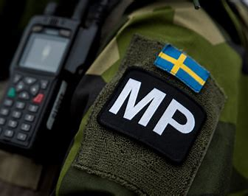
1PA17U Grundkurs Militärpolis 15 högskolepoäng Basic military police work 15 credits

Slide 2
Kursansvarig
Thor-Björn Fransson thor-bjorn.fransson@lnu.se 0730601381

Slide 3
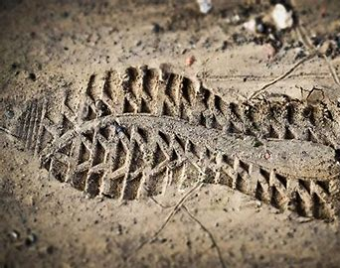
Lärare
Anna Quintero Tovar anna.quinterotovar@lnu.se
Lärare i juridik
Christer Nilsson Christer.nilsson@lnu.se Lärare i Juridik och utredningskunskap
Bo Svensson krimtek@rydaholm.se Lärare i kriminalteknik
Pär Stihl par.stihl@lnu.se
Lärare i förhörsmetodik
Thor-Björn Fransson thor-bjorn.fransson@lnu.se
Lärare i Ordning och trygghet

Slide 4
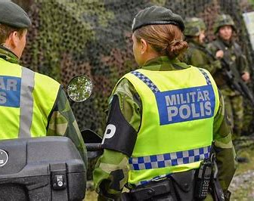
1PA17U Grundkurs Militärpolis
Mål
Efter avslutad kurs ska studenten kunna:
Tillämpa gällande lagstiftning för militärpolisen på ett rättssäkert sätt
Tillämpa relevanta spårsäkringsmetoder på ett metodiskt riktigt sätt och genomföra en brottsplatsundersökning avseende mängdbrott

Slide 5
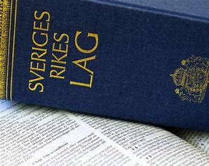
Delkurs 1: Straffrättens allmänna del och grundläggande polisiär juridik, 7,5 hp
Efter avslutad kurs ska studenten kunna:
Lösa enkla juridiska problem inom sitt verksamhetsområde och frågor om rättstillämpningen
Göra straffrättsliga bedömningar inom sitt verksamhetsområde
Beskriva de grundläggande momenten i polisens uppdrag att upprätthålla ordning, säkerhet och trygghet i samhället
Tillämpa grundläggande moment i polisens uppdrag att upprätthålla allmän ordning och säkerhet i samhället samt ha kunskap om dokumentationskrav vid ingripanden enligt polislagen.

Slide 6
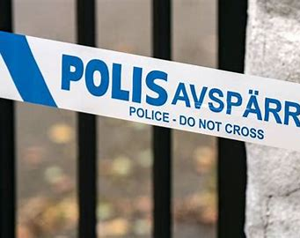
Delkurs 2: Brottsutredningens grunder samt bevissäkring på en brottsplats, 7,5 hp
Efter avslutad kurs ska studenten kunna:
tillämpa relevanta delar av Polismyndighetens nationella utredningsdirektiv i militärpolisens praktiska utredningsarbete
Identifiera sambandet mellan förundersökning och huvudförhandling
Tillämpa reglerna om förundersökning i rättegångsbalken, förundersökningskungörelsen samt tillhörande författningar på ett rättssäkert och effektivt sätt
Identifiera brottsoffers behov och redogöra för adekvata stödåtgärder
Planera, genomföra och utvärdera förhör
Tillämpa tekniker och metoder för att säkra bevis vid en kriminalteknisk undersökning på en brottsplats
Identifiera tecken på narkotikapåverkan samt ha preparatkännedom om narkotika och dopingmedel.

Slide 7
Examination
Kursen bedöms med betygen Underkänd eller Godkänd.
Delkurs 1 examineras genom en salstentamen i straffrättens allmänna del samt en salstentamen i grundläggande polisiär juridik.
Delkurs 2 examineras genom en webtentamen i juridik samt en salstentamen i kriminalteknik vilken även innefattar en praktisk examination.
För betyget Godkänd krävs att ska kursens mål vara uppnådda.
Förnyad examination ges i enlighet med lokala regler för kurs och examination på grundnivå och avancerad nivå vid Linnéuniversitetet.

Slide 8
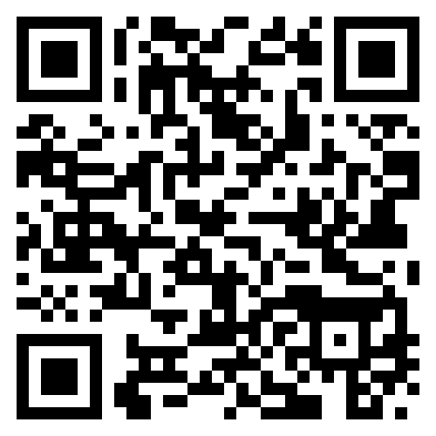
Arbetsrum
Moodle MP VT 2025
https://moodle.lnu.se/course/view.php?id=63144
Gästlösen är: mpvt-25
Gästinlogg ger begränsad tillgång till materialet. Så snart ni får ert studentkonto är det studentkontot ni ska använda för att logga in på Mymoodle.
Så snart era konton registrerats mailas dessa ut. Sluta då att använda gästinlogg för allt mtrl är inte tillgängligt.

Slide 9
Moodle

Slide 10
Moodle

Slide 11
Zoom Lektionstider: 08.15-10.00, 10.15-12.00, 13.15-15.00 och 15.15-17.00
Det finns två länkar till Zoomrum finns på Mymoodle.
Grupp 1-10 och 11-20 när samtliga närvarar används länken grupp 1-10.
Vi lärare kommer att fungera som moderatorer och fördelar ordet. När ni inte har ordet, sätt mikrofonen i mute-läge.
Försök hitta en plats där du inte blir störda av ljud eller bakgrundsaktiviteter. Djur, barn och samboende kan vara söta men vi vill be er att hålla dessa utanför våra Zoom-möten!
Vår erfarenhet sedan tidigare är att headset är att föredra vid dessa möten.
Till sist: Vi vill gärna se er i bild (även om ni har en bad hairday) så snälla slå på kameran!

Slide 12
Vi kommer att kommunisera med er via er LNU-mail eller Nyhetsforum på Moodle Länka LNU-mailen till eget konto: https://serviceportalen.lnu.se/sv-se/article/816648 Frågor?

Slide 13
Militärpolisutbildning 1PA17U
Ordning och trygghet

Slide 14
Mymoodle
På Mymoodle ligger allt material som behövs för kursen.
Under varje ämne finns en mapp: Uppgifter / Handledning
I dessa mappar hittar ni alla uppgifter som ni behöver för att förbereda er inför seminarier och inlämningsuppgifter.
Vi kommer att använda Zoomlänkarna för webbaserade seminarier.
Tänk på att kontrollera i Time edit vilka grupper ni är på lektionen eller föreläsning.
(Excellfilen från MP är bara en hjälp Time edit är det som gäller vid ändringar).

Slide 15
Delkursens innehåll
Inspelade Föreläsningar
- Polislagen 1§ - 30§
OBS: 20 b § PolisL finns som ett separat dokument.
- Lag om omhändertagande av berusade personer, (LOB)
- Häkteslagen
- Brb 24:e kapitlet, Skjutkungörelsen (Zoomföreläsning)
- Lag om förbud beträffande knivar och andra farliga föremål - - Polisförordningen
Seminarium
Övning
En övning kommer att genomföras med militär personal efter det sista seminariet för att sätta juridiken i ett praktiskt sammanhang.
Skriftlig examination

Slide 16
Seminarium
Skrivna case som ska diskuteras och lösas gruppvis.
Arbeta tillsammans i gruppen med att gå igenom de skrivna casen och försök att hitta alla paragrafer som på något sätt berör frågeställningen. En grupp får redovisa svaret på en fråga och därefter går vi tillsammans igenom lösningarna.
Försök att beskriva varje fråga så fullständigt som möjligt. Både vad som händer på platsen och vad som ska ske tills ärendet är helt löst eller personen ska friges.
OBS: Tips är att så snart som möjligt börja läsa juridiken och titta på de inspelade föreläsningarna.

Slide 17
Examinationskrav på tentan i Ordning & Trygghet
Polisiärt arbete kommer att examineras med en tentamen.
Inga hjälpmedel kommer att vara tillåtna. De paragrafer som innehåller tvångsmedel kräver vi att ni kan redogöra för rätt lag och paragraf för full poäng. Paragrafer som inte innehåller tvång behöver ni bara vet vad som ska göras, men inte var det står någonstans. Paragrafer med flera punkter som 10 § PL behöver ni inte veta i vilken punkt ni hittar stödet bara att det står i 10 § PL.
Tentan kommer att vara uppbyggd på liknande sätt som seminarieuppgifterna.
För betyget Godkänd krävs 70 procent av maxpoäng.

